Slide 1
Проект на тему: «Животные Красной книги»
Выполнила ученица 3 «Б» класса МБОУ «СОШ №2» Маркина Софья
Научный руководитель:
учитель начальных классов Зайцева Валентина Николаевна
2019 год

Slide 2
Содержание презентации
Цель проекта
Что такое Красная книга
История создания Красной книги
Животные Красной книги:
4.1. Леопард
4.2. Белый носорог
4.3. Уссурийский тигр
5. Заключение

Slide 3
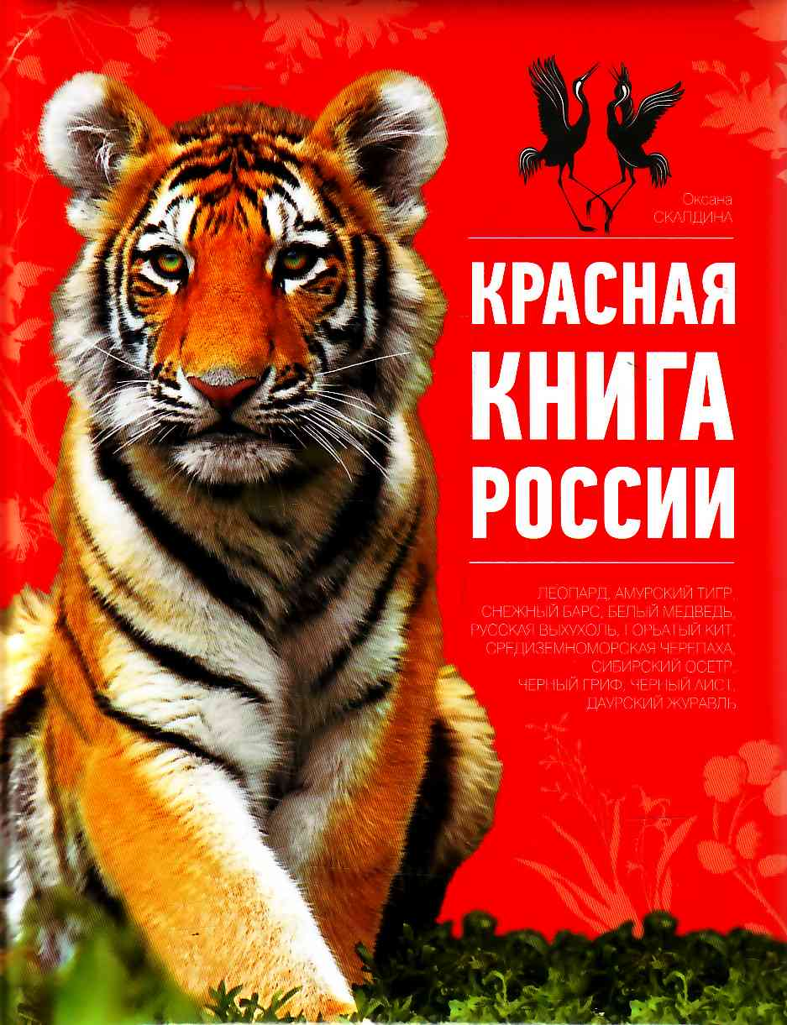
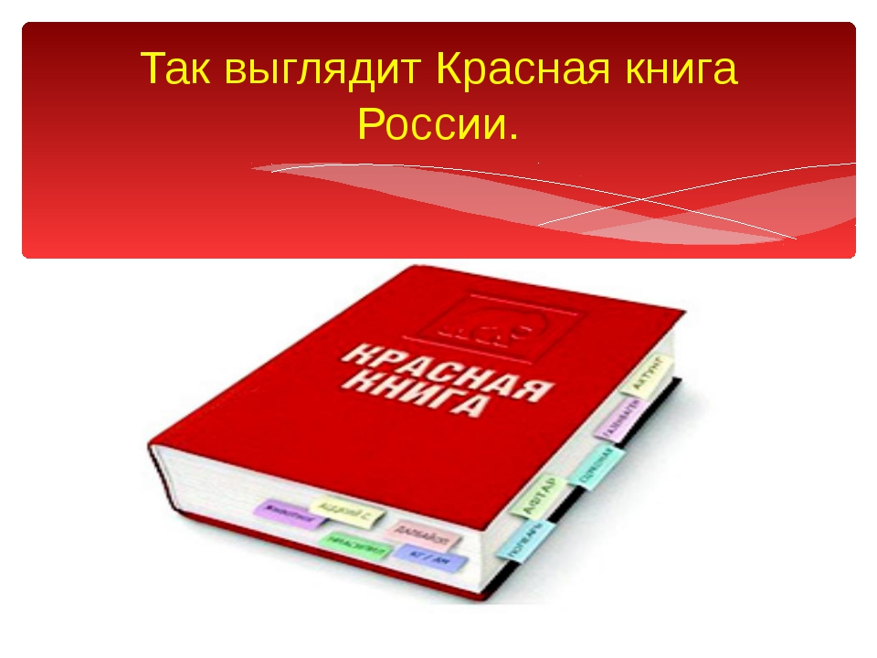
Цель проекта : познакомиться с Красной книгой, расширить и углубить знания об исчезающих видах животных.

Slide 4
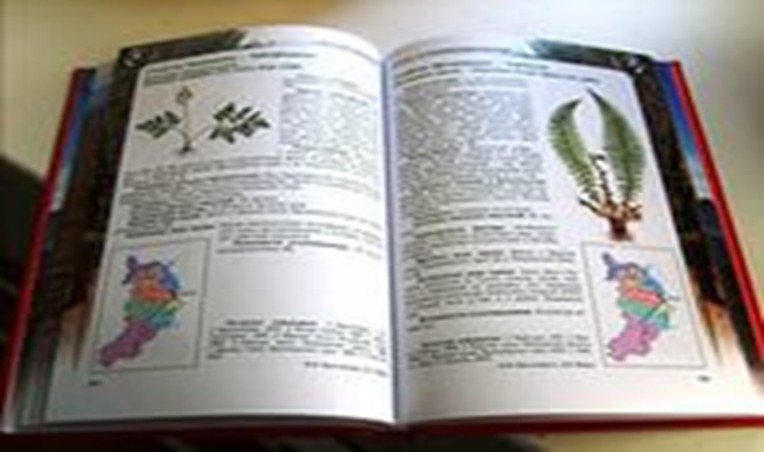
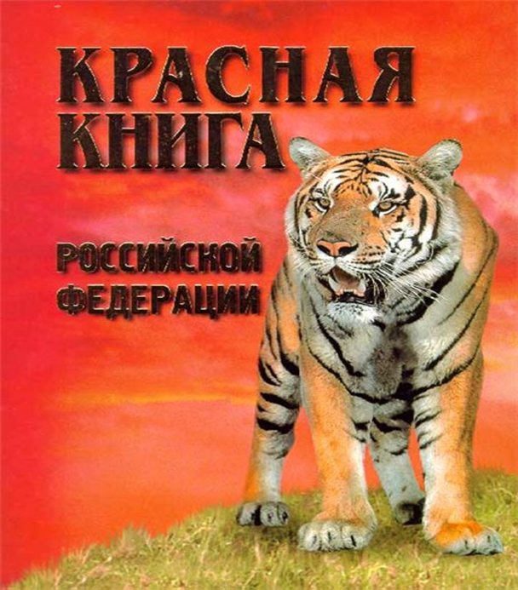
Красная книга –это книга, которая содержит сведения о редких, исчезающих растениях и животных. Все они нуждаются в охране.
Что такое красная книга
Красный цвет – сигнал опасности!
Он как бы призывает всех людей:
«Растения и животные в беде, помогите им!»

Slide 5
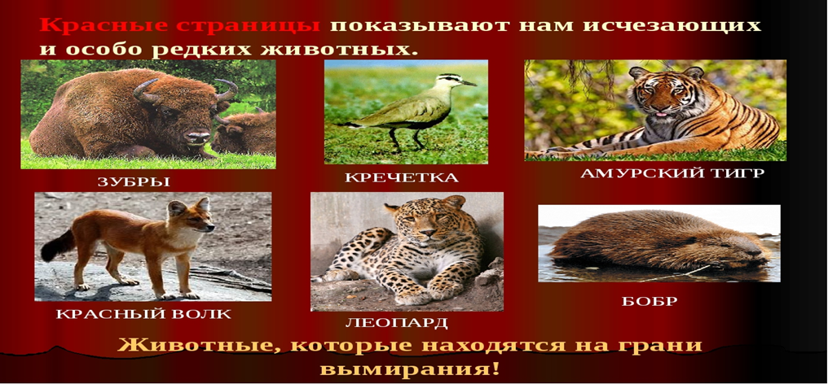
История создания Красной книги
Сначала все сведения о редких и исчезающих растениях и животных уместились в одном томе.
В нашей стране такая книга вышла в 1978 году.
Второе издание вышло в 1984 году уже в 2 томах.
В них о каждом взятом под охрану растении и животном кратко сказано всё: где встречается, насколько в бедственном положении находится, по каким причинам сокращается численность и что надо делать, чтобы уберечь вид от вымирания.

Slide 6
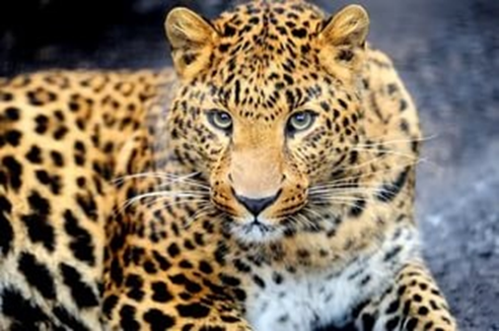
ЛЕОПАРД
Животные Красной книги
Мне очень нравится Леопард. Это редкое очень красивое и грациозное животное. Шкуры леопарда очень высоко ценятся на рынке пушнины. Численность леопардов неуклонно снижается. Основная угроза для вида - уничтожение человеком мест обитания, браконьерская охота ради меха.

Slide 7
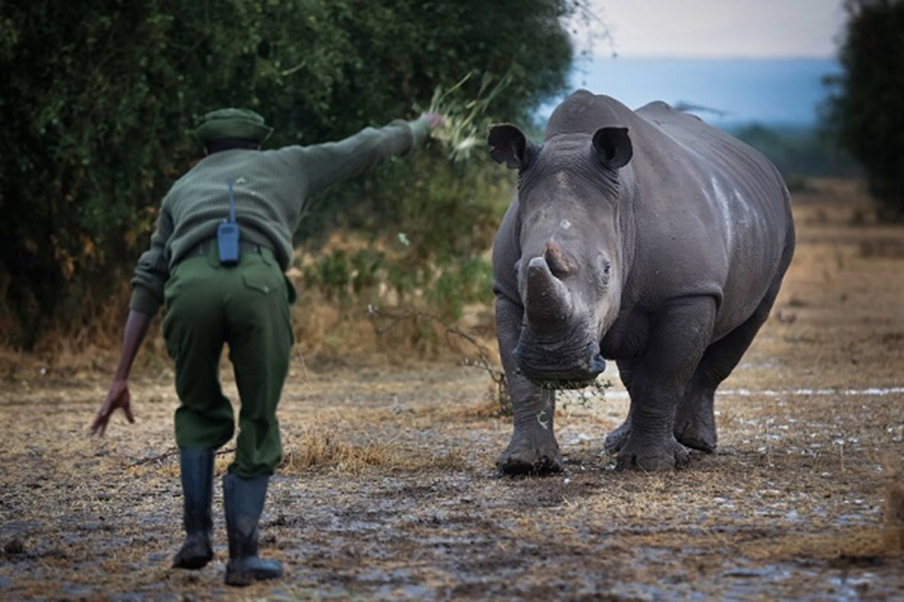
Белый носорог
Белый носорог является одним из самых крупных представителей семейства носорогов. Второе по величине сухопутное животное на планете после слона. В мире осталось только три особи этого вида. Мне бы очень хотелось, чтобы этот носорог остался на планете. Виновником в его истреблении является человек. Браконьерство достигло больших масштабов в 1960 году. Так, рог носорога можно продать по ценам свыше $75 000 за килограмм.

Slide 8
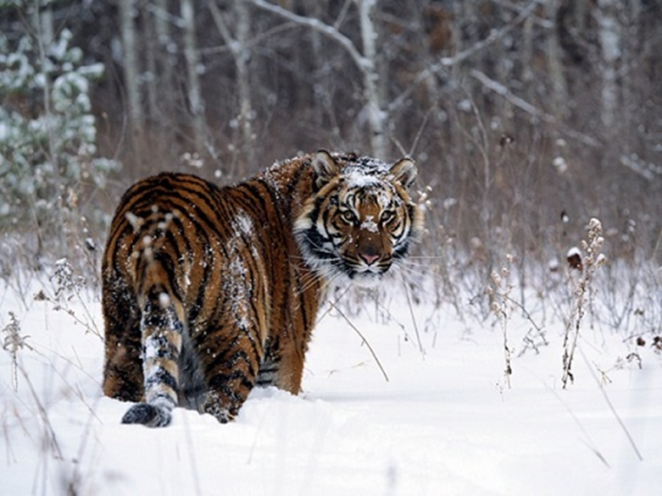
Уссурийский тигр
Уссурийский тигр самый северный тигр. Он признан одним из самых больших хищников в мире. Тигр способен по снегу развивать скорость до 50 км/ч. Является одним из самых малочисленных подвидов тигра. Занесён в Красную книгу. В Китае за убийство амурского тигра предусмотрена смертная казнь.

Slide 9
Заключение:
Главная задача человека – сохранять и умножать природные богатства. Ведь природа – наш близкий друг, без неё человек не может прожить. Поэтому наш долг – бережно относиться к природе, охранять животных и растения, особенно тех, которые находятся на грани исчезновения.
Живая природа должна быть для всех неприкосновенной. Наблюдайте, фотографируйте, слушайте, любуйтесь, но не трогайте, не ловите. К живым объектам природы нужно относиться по-особому: бережно, как к собственной жизни.

